Slide 1
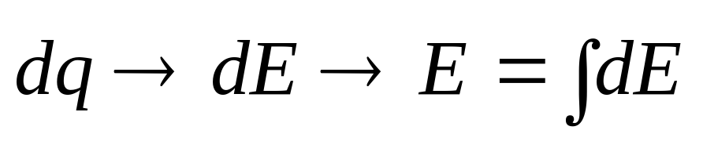
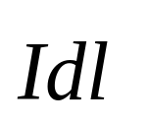
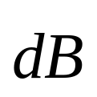
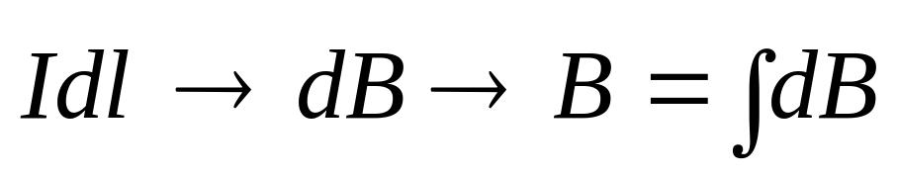
一 毕奥—萨伐尔定律
真空中，磁场←载流导线
思路：同电场中电荷均匀分布的连续带电体；
那么载流导线，也是先分割 ，称为电流元，这个电流元会激发磁场 ，最后磁场的叠加

Slide 2
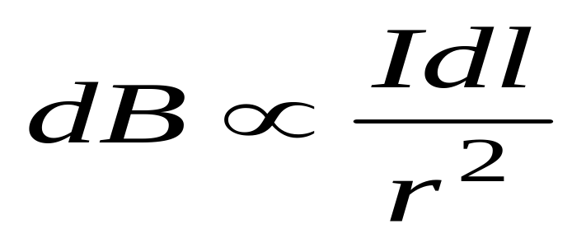
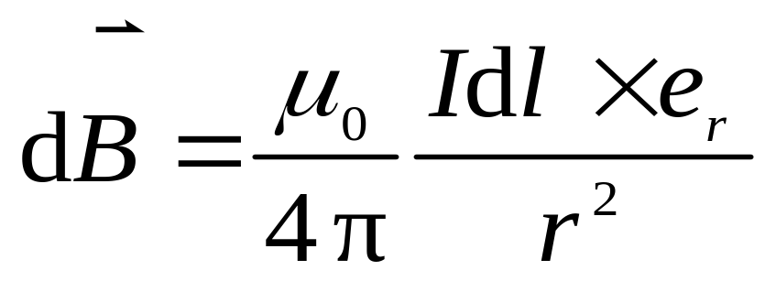
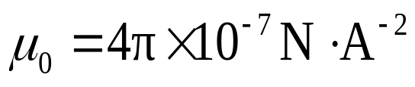
一、毕奥—萨伐尔定律
真空磁导率

Slide 3






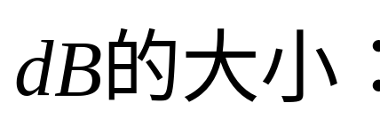

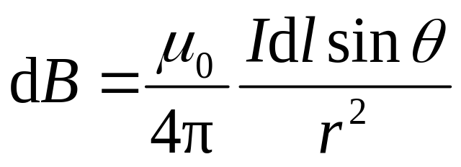

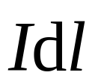
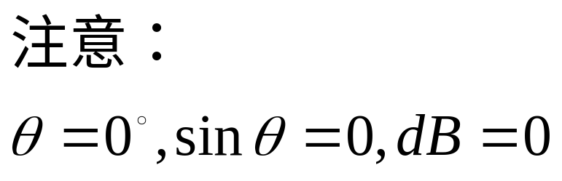
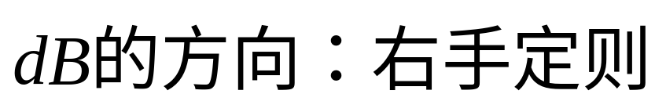
毕奥—萨伐尔定律
(电流元在空间产生的磁场)
P
*
真空磁导率
有电流的地方不一定有磁场

Slide 4
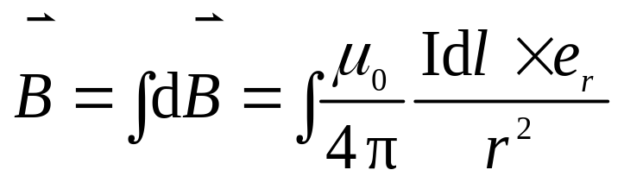
任意载流导线在点 P 处的磁感强度
磁感强度叠加原理
平行四边形法则矢量的叠加
有叉乘实验没法做，但可以通过实验直接测B值，和通过计算算B值，结果是吻合的。

Slide 5


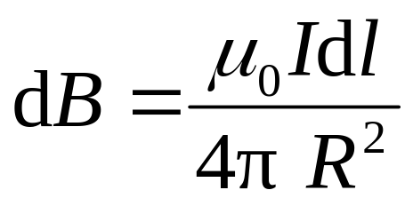

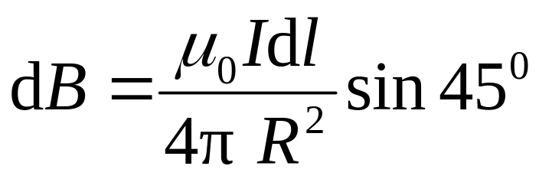
毕奥—萨伐尔定律
例 判断下列各点磁感强度的方向和大小.
1
1、5 点 ：
8
2
+
3、7点 ：
7
+
3
2、4、6、8 点 ：
+
6
4
5

Slide 6
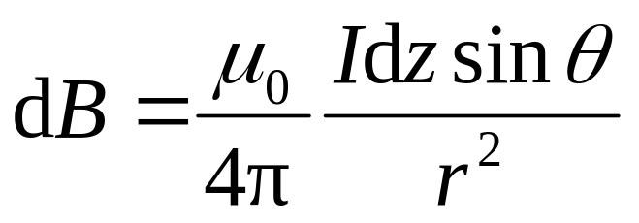


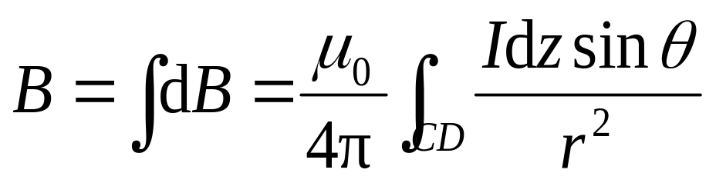
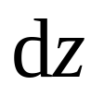


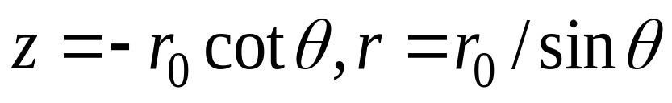


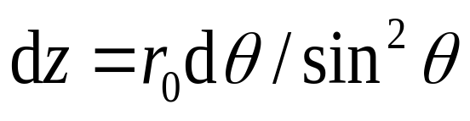




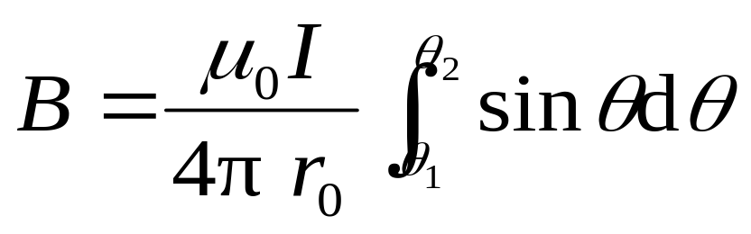
二 毕奥---萨伐尔定律应用举例
方向均沿 x 轴的负方向
例1 载流长直导线的磁场.
解
D
*
P
C

Slide 7

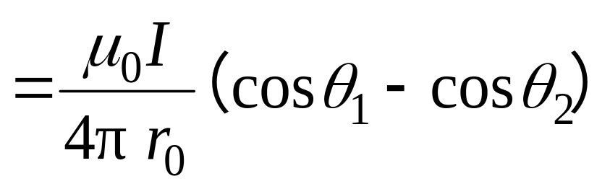

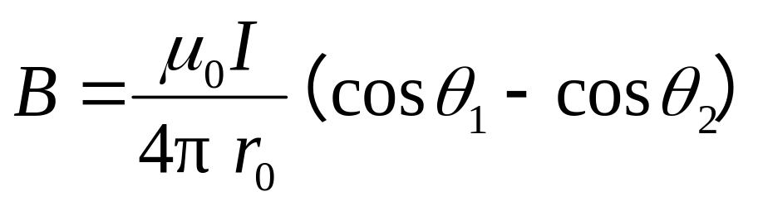

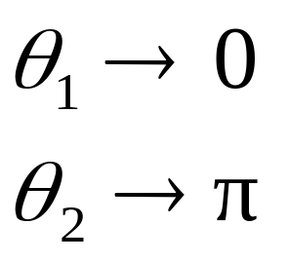
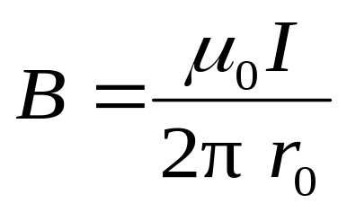
的方向沿 x 轴的负方向.
D
无限长载流长直导线的磁场.
+
P
C

Slide 8
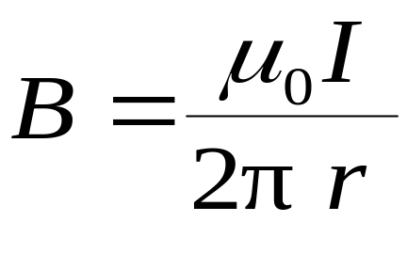
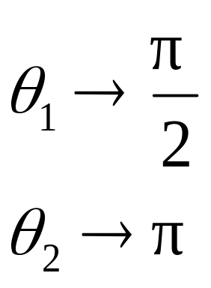
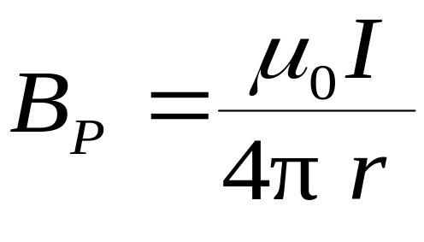


无限长载流长直导线的磁场
I
I
B
X
B
电流与磁感强度成右螺旋关系
半无限长载流长直导线的磁场
P
*

Slide 9





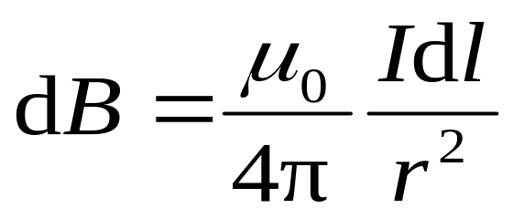
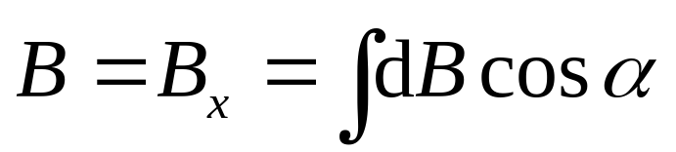
例2 圆形载流导线的磁场.
真空中 , 半径为R 的载流导线 , 通有电流I , 称圆电流. 求其轴线上一点 p 的磁感强度的方向和大小.
p
*
I
解 根据对称性分析

Slide 10

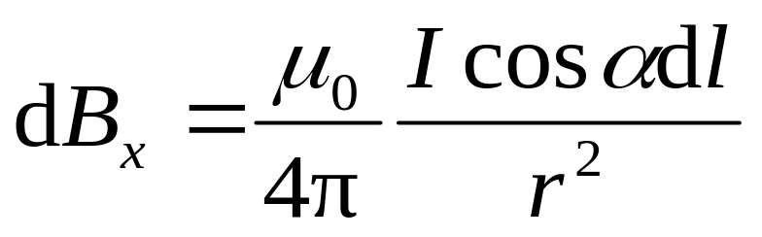
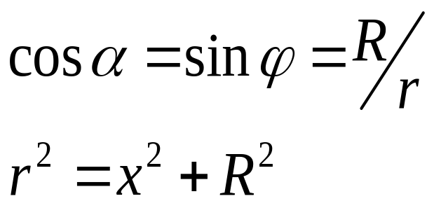
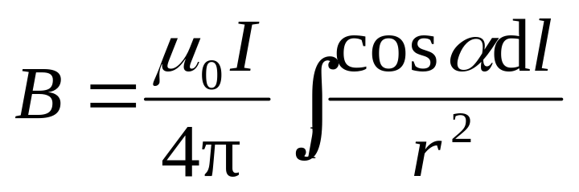
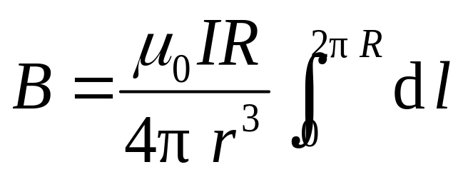
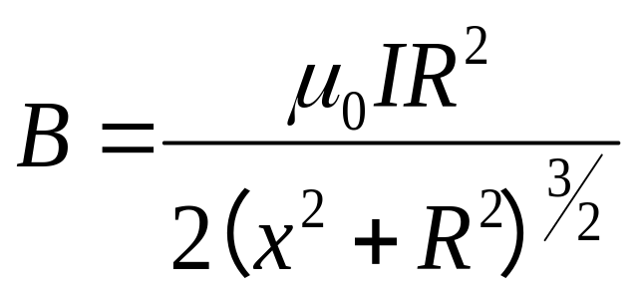
*
p

Slide 11
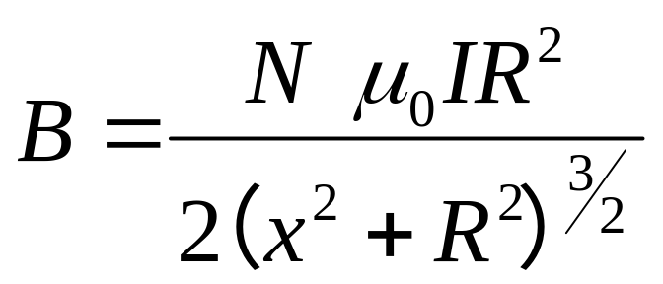




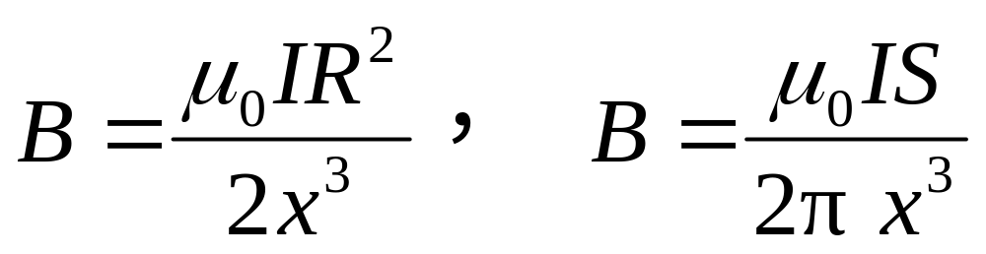

*
1）若线圈有 匝
讨论
2） 的方向不变( 和 成右螺旋关系）
3）
4）

Slide 12
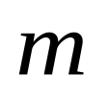


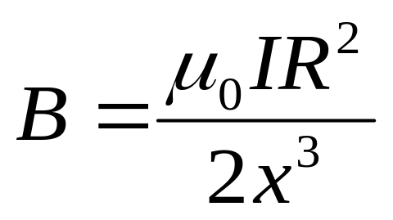
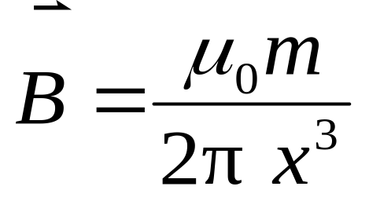

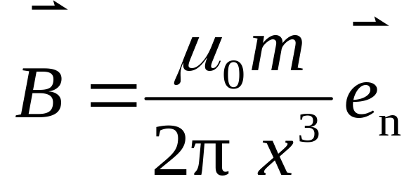
三 磁偶极矩
载流线圈，电流与面积法线呈右手螺旋定则：
I
S
适用于其他形状的载流线圈
例2 中圆电流磁感强度公式也可写成：
I
S

Slide 13
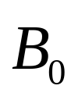
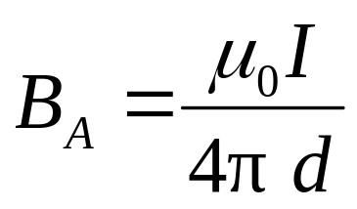

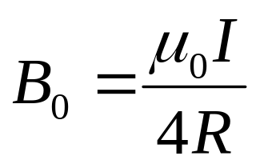


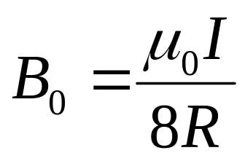
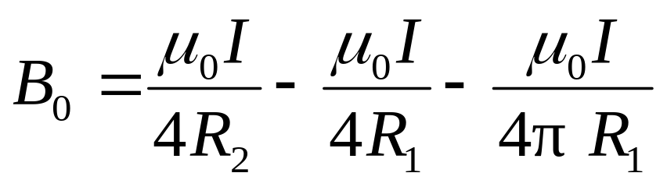
（1）
（4）
R
x
I
o
d
）
I
*
（2
A
R
（5）
+
o
I
*
o
（3）
I
R
+
o

Slide 14
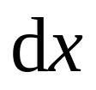
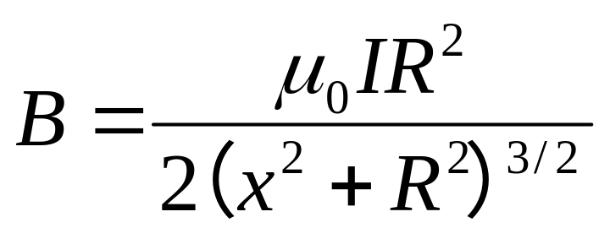
例3 载流直螺线管的磁场
如图所示，有一长为l , 半径为R的载流密绕直螺线管，螺线管的总匝数为N，通有电流I. 设把螺线管放在真空中，求管内轴线上一点处的磁感强度.
R
o
*
p
+
+
+
+
+
+
+
+
+
+
+
+
+
+
解 由圆电流磁场公式

Slide 15




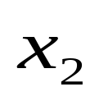
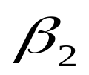







o
p
+
+
+
+
+
+
+
+
+
+
+
+
+
+
+

Slide 16



讨 论
（1）无限长的螺线管
由 代入
匀强磁场

Slide 17




(2) 半无限长的螺线管
B
O
x

Slide 18
总结
载流直导线：大拇指电流的指向，四指环旋的方向是磁场的方向。
载流线圈（圆电流）：四指环旋的方向是电流的方向，大拇指指向磁场 。
螺线管：四指环旋的方向是电流的方向，大拇指指向磁场 。

